Slide 1
Pythonで出来ること
データサイエンス、機械学習、AI
グラフ作成
実験データの自動処理
など
世の中にはいろいろなプログラミング言語がありますが、
機械学習関連ではPythonがメインで利用されています

Slide 2
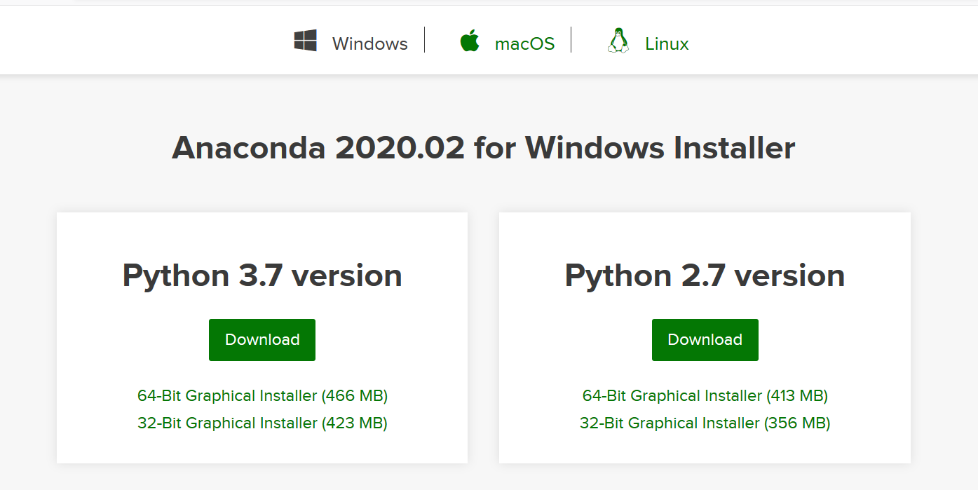
Pythonのインストール
Anacondaというパッケージをダウンロードし、実行
https://www.anaconda.com/distribution/#download-section
基本はこれをダウンロードします
(python 3.7, windows, 64bit PCの場合)

Slide 3
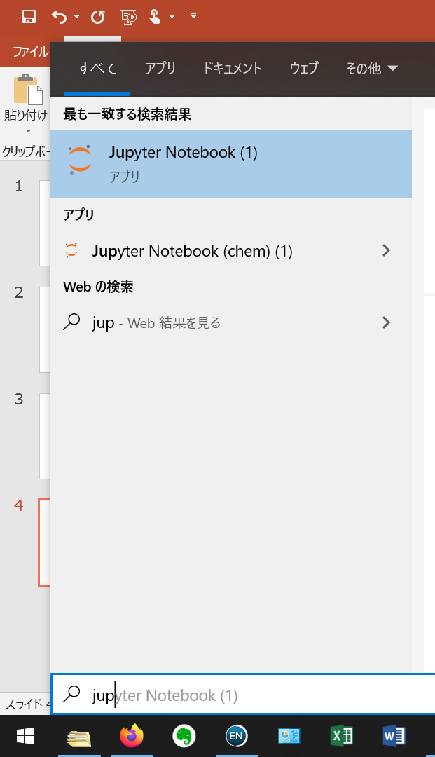
起動方法
Windowsのスタートメニューから
“Jupyter notebook”と入力し、
このアプリを実行

Slide 4
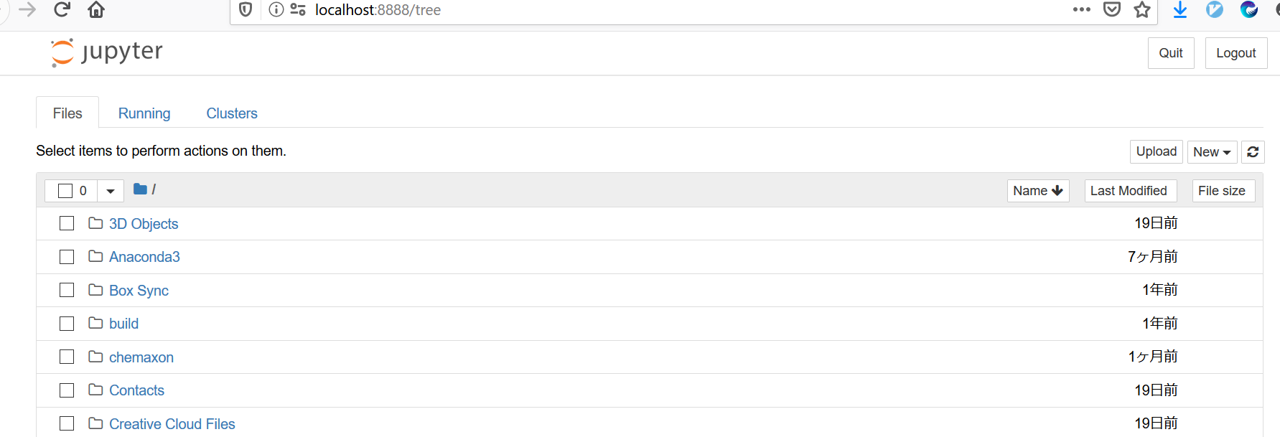
ブラウザにこんな感じの画面が出てくる

Slide 5
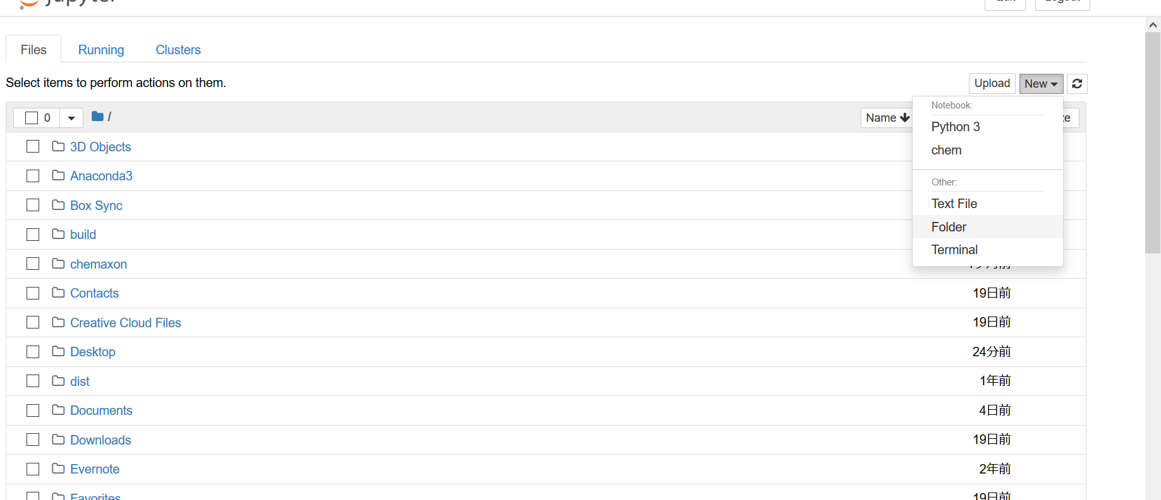
好きな場所に作業用フォルダを作る
※Folder をクリック
(“chem”という項目はデフォルトでは出てきませんので無視して下さい)

Slide 6
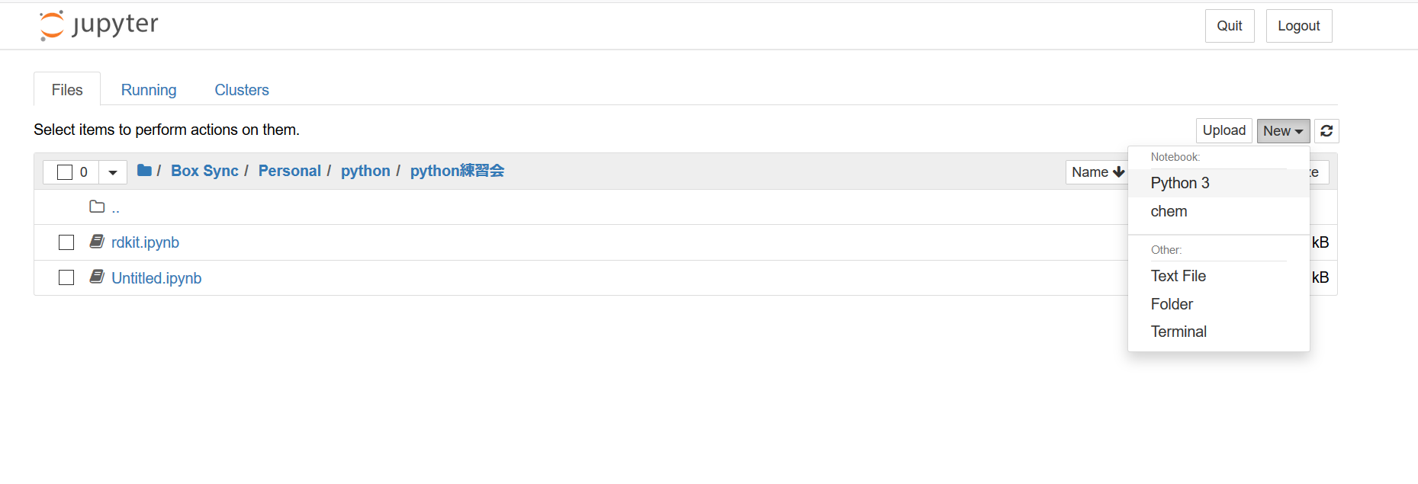
好きな場所にpython用のファイルを作る
※Python 3をクリック
(“chem”という項目はデフォルトでは出てきませんので無視して下さい)

Slide 7
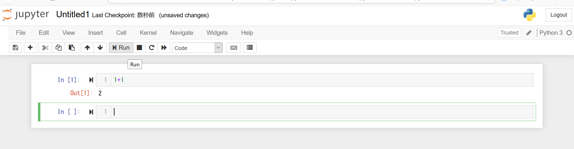
スクリプトの入力画面が出てくる
② Runをクリック ( or ショートカットキー: Shift + Enter)
① 1+1と入力
③ 計算結果が出てくる

Slide 8
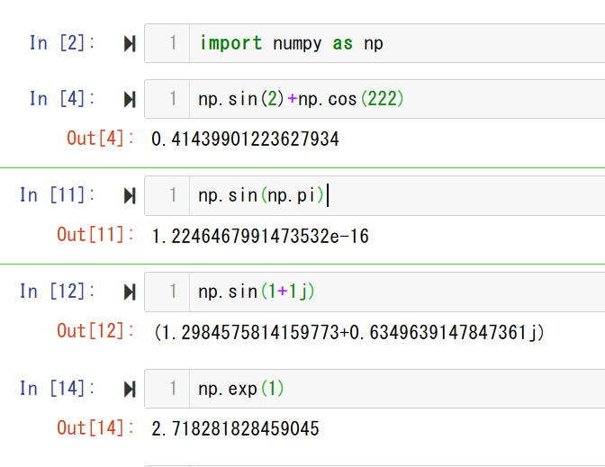
もっと複雑な計算をする
・“import numpy as np”
と入力 (計算用ライブラリnumpyをnpという略称で使いますという宣言)
色々と計算をしてみる
例)
sin(2)+cos(999)
sin(π)
sin(1+i)
exp(1)

Slide 9

トレーニング
オイラーの公式で有名な次の式の値はいくつになるか？
$$e^{−iπ}$$

